Slide 1
Юридические науки и профессии
Лицей Ивацевичского района
Обществоведение (повышенный уровень). 11 класс
Ситник П.В.
2023
Notes:
‹#›

Slide 2
План
Понятие правоведения
Теоретические и прикладные науки о праве
Профессия – юрист
Адвокат
Нотариус
Прокурор
Следователь
Судья
Юрисконсульт

Slide 3
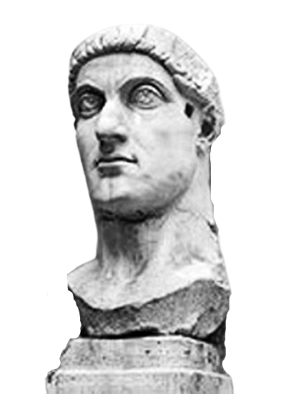
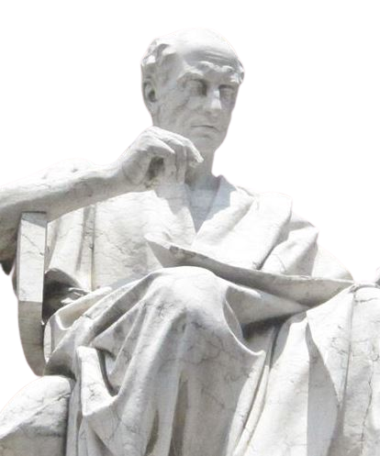
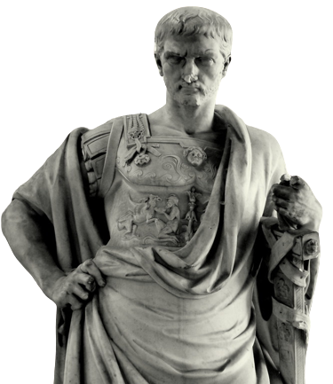
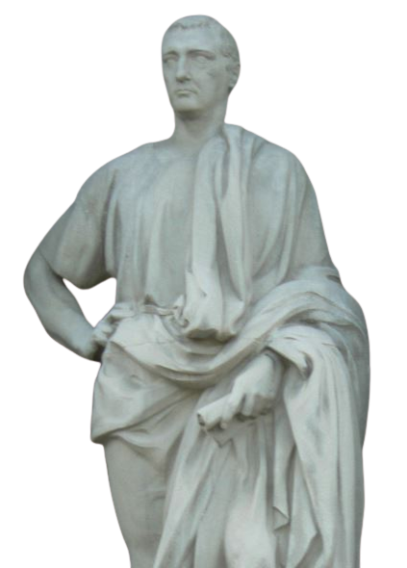
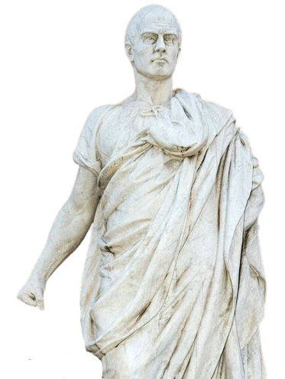
Понятие правоведения
Правоведение, или юриспруденция (от лат. jus - «право» и prudentia - «предвиде- ние», «знание») - это наука, изучающая право, государство и его институты, а также практику применения правовых норм.
Родиной правоведения считается Древний Рим, где осуществлялась системати- ческая подготовка профессиональных правоведов. Значение юристов для Древне- го Рима хорошо иллюстрирует тот факт, что труды наиболее известных древне- римских правоведов – Ульпиана, Папиниана, Павла, Гая и Модестина – признава- лись источниками права.
Юлий Павел
Ульпиан
Геренний Модестин
Папиниан
Гай

Slide 4
Понятие правоведения
Правоведение относится к общественным наукам, т.е. наукам, изучающим общес- тво с различных позиций. Правоведение, как и иные общественные науки, имеет особый предмет.
Предмет правоведения
право как совокупность общеобязательных пра- вил поведения, действую- щих в настоящее время или применяемых в прошлом
государство как меха- низм, который посредст- вом правовых норм обес- печивает управление об- ществом
юридическая практика – практика применения правовых норм в кон- кретных отношениях

Slide 5
Понятие правоведения
Правоведение не ограничивается изучением только правовых норм, а занимается также исследованием таких важных вопросов, как определение причин возник- новения тех или иных правил поведения, роли государства в деятельности по ус- тановлению и применению норм права, принципов взаимодействия государства и граждан, выявлением проблем реализации правовых норм и выработкой пред- ложений по их разрешению.
Задачи правоведения
установление сущности права, разработка основных научных категорий (таких как «право», «обязанность», «правовой статус», «правовой прин- цип» и т. д.)
обоснование причин и условий возникновения государства и права
уяснение сущности происходящих в государстве и обществе процессов
определение возможных направлений развития права и государства
выработка рекомендаций по совершенствованию правовой системы и функционирования государственных институтов

Slide 6
Теоретические и прикладные науки о праве
Группы юридических наук
Теоретические и исторические юридические нау- ки | Изучают сущность и развитие права и государства на определённых этапах. Формируют общие представления о праве и государстве. Выступают осно- вой для всех иных юридических наук | Теория государства и права, история госу- дарства и права, исто- рия правовых и поли- тических учений
Отраслевые юри- дические науки | Изучают группы отношений, регули- руемых конкретными отраслями пра- ва. Выявляют особенности определён- ной отрасли права, её характерные черты и отличия от иных отраслей | Конституционное пра- во, гражданское право, трудовое право, уго- ловное право
Прикладные юри- дические науки | Непосредственно не связаны с изуче- нием каких-либо правовых норм. На- ходятся на стыке юридических и не- юридических наук. Изучают связан- ные с правом явления, используя зна- ния иных наук (социологии, психоло- гии, медицины, химии и т. д.) | Криминалистика, су- дебная психиатрия, су- дебная бухгалтерия

Slide 7
Профессия – юрист
Специалисты, которые применяют знания о праве на практике в реальных отно- шениях, называются юристами. Подготовка юристов осуществляется по различ- ным направлениям. Юристы обеспечивают реализацию правовых норм в отноше- ниях, возникающих в политической, экономической, трудовой, цифровой, семей- ной и иных сферах. Важность правильного применения правовых норм опреде- ляет существование специализаций в юридической профессии.
Юридические профессии
адвокат
нотариус
прокурор
следова- тель
судья
юрискон- сульт и др.
Каждая профессия предполагает наличие специальных полномочий, однако пе- ред всеми юристами стоит общая задача – обеспечение прав и свобод личнос- ти, укрепление правопорядка.

Slide 8
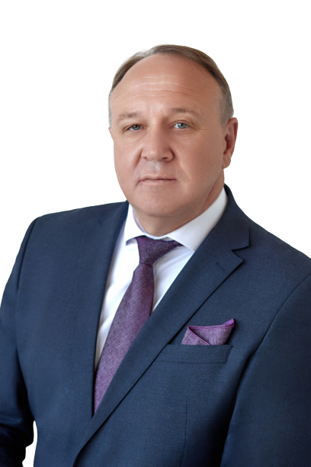
Адвокат
Адвокат – это лицо, оказывающее на про- фессиональной основе юридическую по- мощь физическим и юридическим лицам в целях осуществления и защиты их прав и свобод. Стать адвокатом может гражданин Республики Беларусь, имеющий высшее юридическое образование и стаж работы по специальности не менее 3 лет, прошед- ший стажировку и сдавший квалифика- ционный экзамен. Осуществлять адвокат- скую деятельность возможно только на ос- новании специального разрешения (ли- цензии).
Алексей Шваков, Председатель Белорусской республиканской коллегии адвокатов

Slide 9
Адвокат
Адвокаты осуществляют различную деятельность: проводят консультации по правовым вопросам, составляют заявления, жалобы и ходатайства, обслуживают коммерческие операции, представляют интересы физических и юридических лиц в судебном процессе и др.
Адвокат имеет право (Закон Республики Беларусь от 30 декабря 2011 г. «Об адвокатуре и адвокатской деятельности в Республике Беларусь», ст. 17:
представлять права и интересы клиентов, обратившихся за юри- дической помощью, в судах, государственных органах, иных орга- низациях и перед физическими лицами
самостоятельно собирать и представлять сведения, касающиеся обстоятельств дела
запрашивать справки, характеристики и иные документы, необ- ходимые в связи с оказанием юридической помощи, у государст- венных органов и иных организаций …
беспрепятственно и конфиденциально общаться наедине со своим клиентом
заявлять ходатайства, подавать в установленном порядке жало- бы на действия суда, государственных органов и иных организа- ций, должностных лиц, ущемляющие права, свободы и интересы клиента, а также права адвоката при осуществлении им профес- сиональных обязанностей…

Slide 10
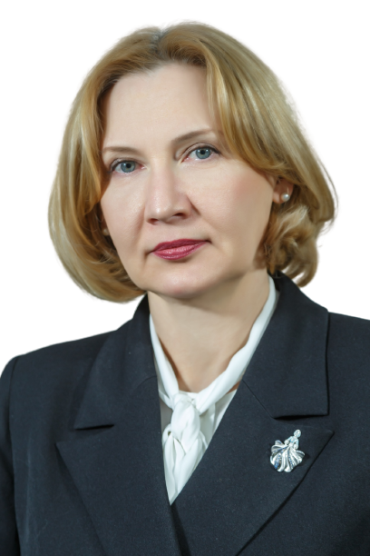
Нотариус
Нотариус – это лицо, совершающее нотариаль- ные действия, т.е. действия, придающие юриди- ческую силу договорам и другим документам. Нотариусом может быть гражданин Республики Беларусь, имеющий высшее юридическое обра- зование и стаж работы по юридической специ- альности не менее 3 лет, прошедший профессио- нальную стажировку, сдавший квалификацион- ный экзамен и получивший свидетельство на осуществление нотариальной деятельности.
Наталья Борисенко, Председатель Белорусской нотариальной палаты

Slide 11
Нотариус
К полномочиям нотариуса относятся совершение нотариальных действий, состав- ление проектов сделок, доверенностей, согласий, отказов, заявлений и иных нота- риальных документов, изготовление копий документов и выписок из документов, разъяснение и консультирование по вопросам совершения нотариальных дейст- вий.
Нотариус обязан (Закон Республики Беларусь от 18 июля 2004 г. «О нотариате и нотариальной деятельности», ст. 25:
быть членом Белорусской нотариальной палаты
заключить договор страхования гражданской ответственности нотариуса за причинение нотариусом вреда имуществу
соблюдать установленные законодательством требования к осуществле- нию нотариальной деятельности
честно и добросовестно обеспечивать защиту прав и законных интересов граждан и юридических лиц, государственных интересов путём соверше- ния нотариальных действий
проверять действительность представляемых гражданами и юридически- ми лицами для совершения нотариальных действий сведений и (или) до- кументов
разъяснять гражданам и юридическим лицам, обратившимся за соверше- нием нотариального действия, их права и обязанности, предупреждать о последствиях совершаемого нотариального действия

Slide 12
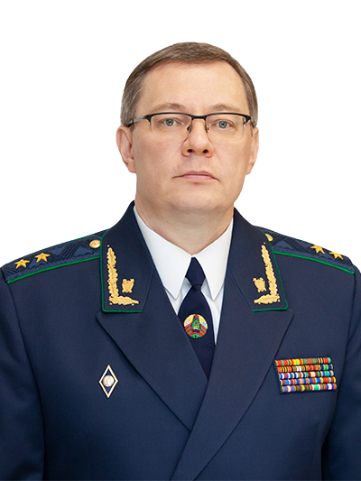
Прокурор
Прокурором является должностное лицо, осущест- вляющее профессиональную деятельность в целях обеспечения верховенства права, законности и пра- вопорядка, защиты прав и законных интересов граж- дан и организаций. Служба в органах прокуратуры является государственной службой. На должность прокурора может быть назначен гражданин Республики Беларусь, имеющий высшее юридичес- кое образование и обладающий необходимыми про- фессиональными и моральными качествами.
Андрей Швед, Генеральный прокурор Республики Беларусь

Slide 13
Прокурор
К полномочиям прокурора относятся осуществление надзора за точным и едино- образным исполнением законодательства в различных сферах, координация пра- воохранительной деятельности, поддержка государственного обвинения по уго- ловным делам в судах, участие в рассмотрении экономических, трудовых, семей- ных и иных споров.
Прокуратура осуществляет надзор за (Закон Республики Беларусь от 8 мая 2007 г. «О прокуратуре Республики Беларусь», ст. 4):
точным и единообразным исполнением законов, декретов, указов и иных нормативных правовых актов республиканскими органами государственного управления и иными государственными организациями, подчинёнными Со- вету Министров Республики Беларусь, местными представительными, испол- нительными и распорядительными органами, общественными объединения- ми, религиозными организациями и другими организациями, должностными лицами и иными гражданами, в т.ч. индивидуальными предпринимателями
исполнением законодательства при осуществлении оперативно-розыскной деятельности
исполнением закона в ходе досудебного производства, при производстве пред- варительного следствия и дознания
соответствием закону судебных постановлений, а также за соблюдением зако- нодательства при их исполнении
соблюдением законодательства при исполнении наказания и иных мер уго- ловной ответственности, а также мер принудительного характера

Slide 14
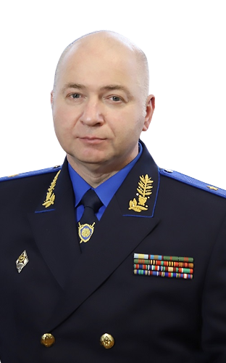
Следователь
Следователем является должностное лицо, которое призвано осуществлять предвари- тельное следствие по уголовным делам, т.е. расследовать уголовные преступления. Сле- дователем может стать совершеннолетний гражданин Республики Беларусь, имеющий высшее юридическое образование и способ- ный по своим личным, моральным и деловым качествам, состоянию здоровья осуществлять предварительное следствие. Следователь об- ладает значительной самостоятельностью при проведении предварительного рассле- дования, что требует от него знания уголов- ного и уголовно-процессуального законода- тельства, методик расследования конкретных преступлений, познаний в области психоло- гии.
Дмитрий Гора, Председатель Следственного комитета Республики Беларусь

Slide 15
Следователь
Обязанности следователя
всестороннее, полное и объективное исследование обстоятельств уголовного дела
предъявление обвинения лицу, в отношении которого есть доказательства о причастности его к преступлению
определение меры пресечения для обвиняемого
подготовка уголовного дела и передача его прокурору для направления в суд

Slide 16
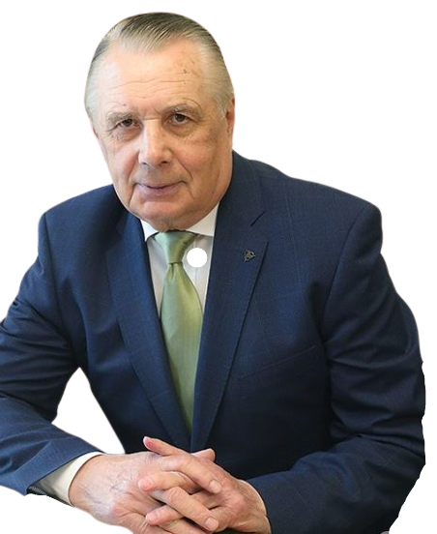
Судья
Судья – это лицо, назначенное (избранное) в установленном порядке и наделённое полномочиями по осуществлению правосу- дия. Основное назначение судей – разре- шать споры, возникающие между субъекта- ми в различных сферах публичной и част- ной жизни. Деятельность судей направлена на защиту личных, социально-экономичес- ких и политических прав граждан, консти- туционного строя Республики Беларусь, го- сударственных и общественных интересов, прав организаций, индивидуальных пред- принимателей. Судьями общих судов могут стать граждане Республики Беларусь, дос- тигшие 25-летнего возраста, владеющие бе- лорусским и русским языками, имеющие высшее юридическое образование с прис- воением квалификации, стаж работы по специальности не менее 3 лет, не совершив- шие порочащих их поступков. Необходимо также сдать квалификационный экзамен.
Валентин Сукало, Председатель Верховного Суда Республики Беларусь

Slide 17
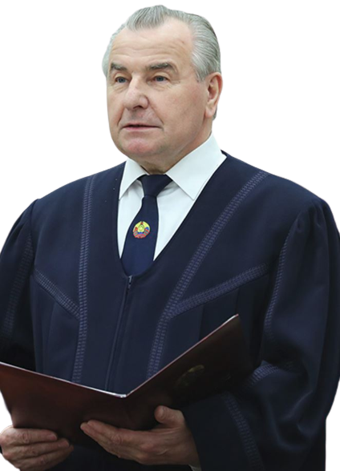
Судья
Более строгие требования предъявляются к судьям Конституционного Суда, основным полномочием ко- торого является проверка актов на соответствие их Конституции, международным договорам и выше- стоящим актам. Направленность деятельности Кон- ституционного Суда требует наличия у судей высо- кой квалификации в области права.
Пётр Миклашевич, Председатель Конституционного Суда Республики Беларусь

Slide 18
Судья
Для эффективной деятельности судей важным условием является их независи- мость и подчинение только закону. Законодательством запрещается оказывать ка- кое-либо давление на судей, принуждать их к принятию определённого решения по делу. Судьи обладают неприкосновенностью, которая распространяется на их жилище, служебное помещение, транспорт и средства связи, корреспонденцию, имущество и используемые ими документы.
Кодекс Республики Беларусь о судоустройстве и статусе судей, ст. 6:
Конституционный Суд Республики Беларусь призван защищать конститу- ционный строй Республики Беларусь, гарантированные Конституцией Рес- публики Беларусь права и свободы человека и гражданина, обеспечивать верховенство Конституции Республики Беларусь и её непосредственное дей- ствие на территории Республики Беларусь, соответствие нормативных пра- вовых актов государственных органов Конституции Республики Беларусь, утверждение законности в нормотворчестве и правоприменении, решение других вопросов, предусмотренных Конституцией Республики Беларусь, нас- тоящим Кодексом и иными законодательными актами.
Суды общей юрисдикции в Республике Беларусь призваны защищать гаран- тированные Конституцией Республики Беларусь и иными актами законода- тельства личные права и свободы, социально-экономические и политические права граждан, конституционный строй Республики Беларусь, государствен- ные и общественные интересы, права организаций, индивидуальных пред- принимателей, а также обеспечивать правильное применение законодатель- ства при осуществлении правосудия, способствовать укреплению законности и предупреждению правонарушений.

Slide 19
Юрисконсульт
Юрисконсультом является работник юридической службы государственных орга- нов, организаций, учреждений и предприятий. Должность юрисконсульта может занять гражданин (в т.ч. и иностранец), имеющий высшее или среднее специаль- ное юридическое образование. Особенностью работы юрисконсульта является то, что её содержание во многом зависит от сферы деятельности, профиля соответ- ствующего государственного органа, организации, учреждения или предприятия. Например, юрисконсульт учреждения здравоохранения должен обладать знания- ми в вопросах закупки медицинских товаров, а юрисконсульт фабрики знать и гра- мотно применять законодательство о купле-продаже, поставках, аренде и т.п. Юрисконсульт участвует в подготовке всех документов правового характера соот- ветствующего органа или организации – приказов и распоряжений руководите- лей, различных договоров и соглашений, претензий, исковых заявлений и т.д. Все работники органа или организации могут обратиться к юрисконсульту за консуль- тацией по юридическим вопросам, которую тот обязан оказать. При этом основной задачей любого юрисконсульта является обеспечение надёжной эффективной дея- тельности органа, организации, учреждения, предприятия.

